Slide 1
«Дети наши на свет родились,
Чтобы радостно жить.
Чтобы вместе играть, чтобы крепко дружить,
Чтоб улыбки друг другу
Дарить и цветы,
Чтоб всегда исполнялись в их жизни мечты».

Slide 2
Игра-соревнование по ПДД
«Шоссе светофорных наук»

Slide 3
«ПЕШЕХОДЫ»
«АВТОМОБИЛИ»

Slide 4
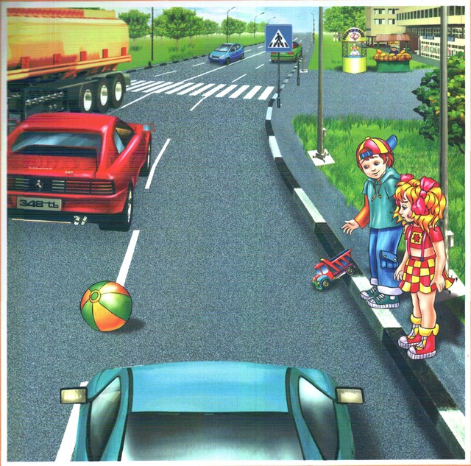

Slide 5
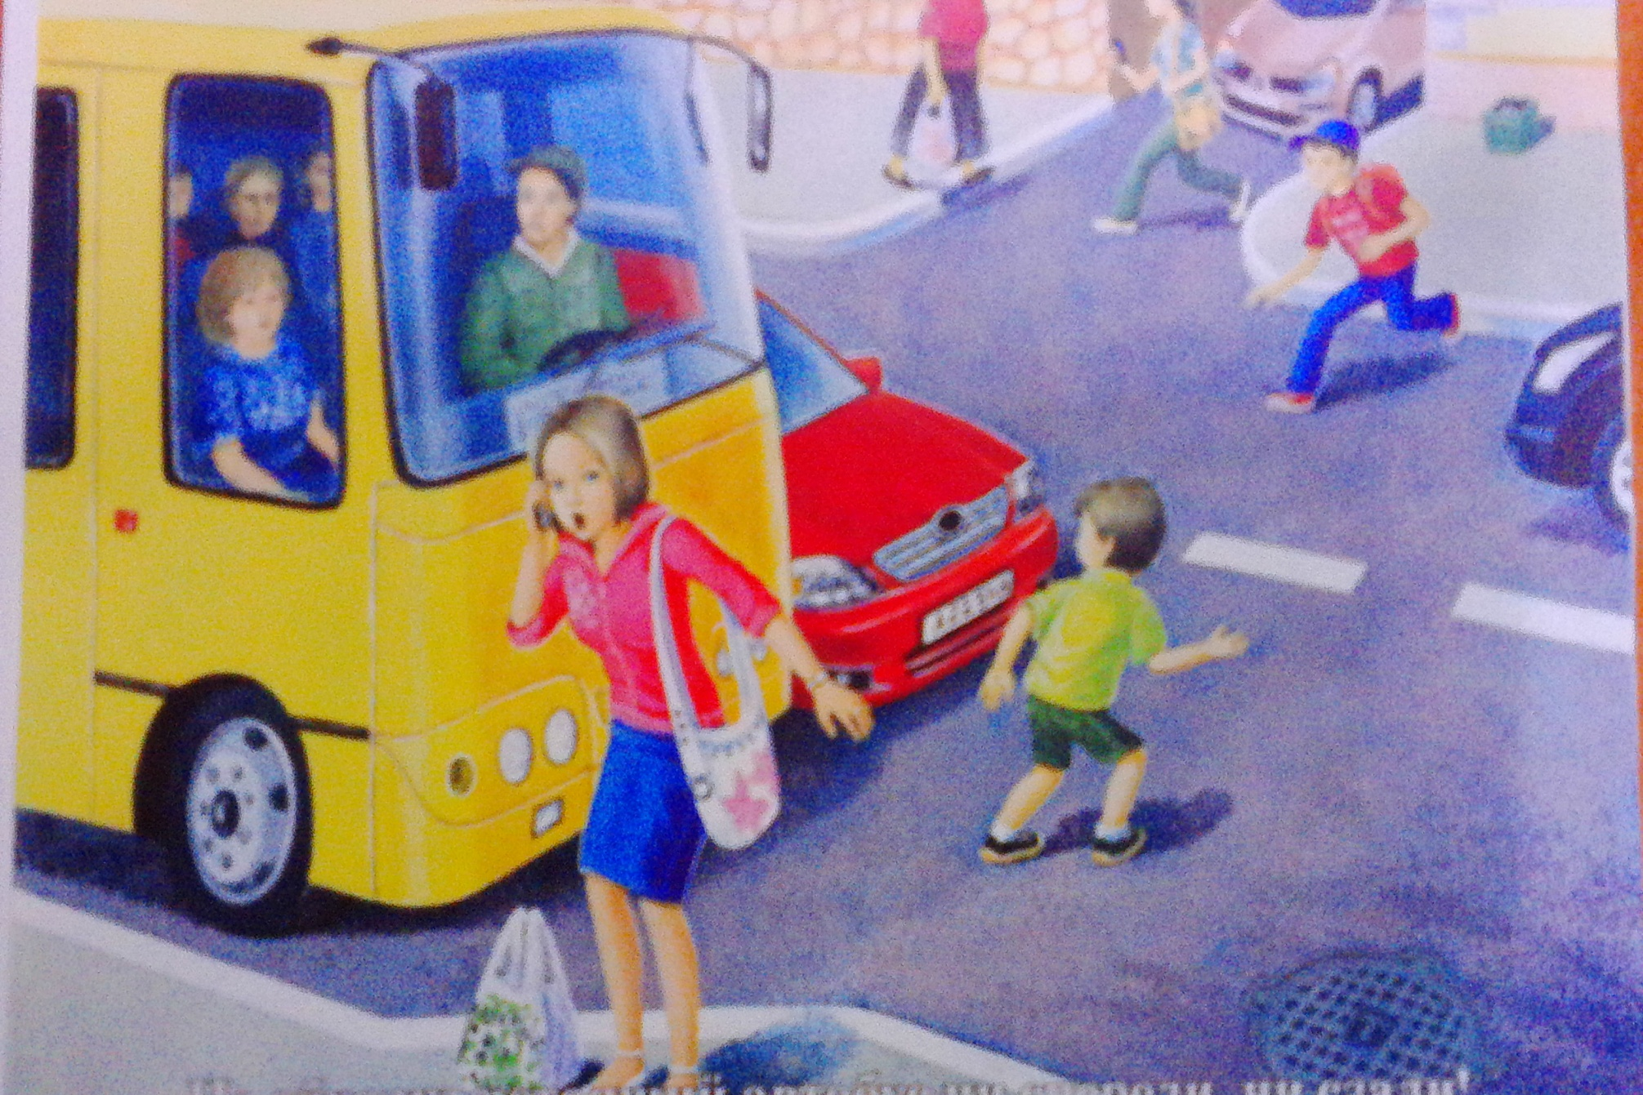

Slide 7
Конкурс «Собери знаки»

Slide 8
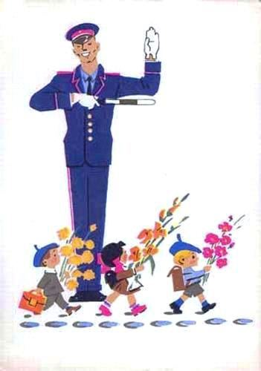

Slide 10
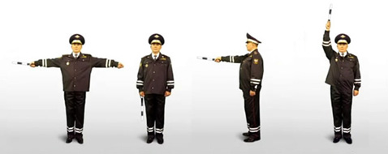

Slide 12
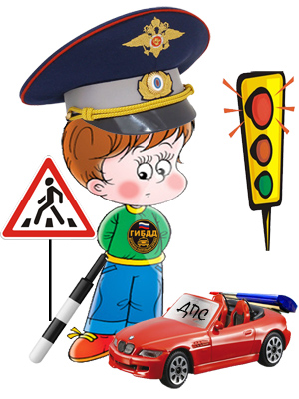
Конкурс «ЗАГАДКИ»

Slide 13
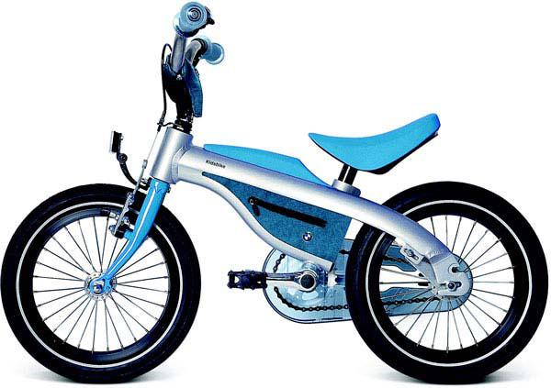

Slide 15
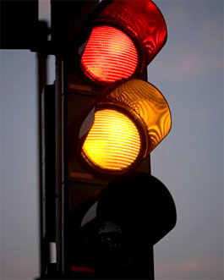
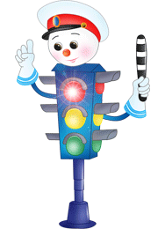
Светофорчик

Slide 16
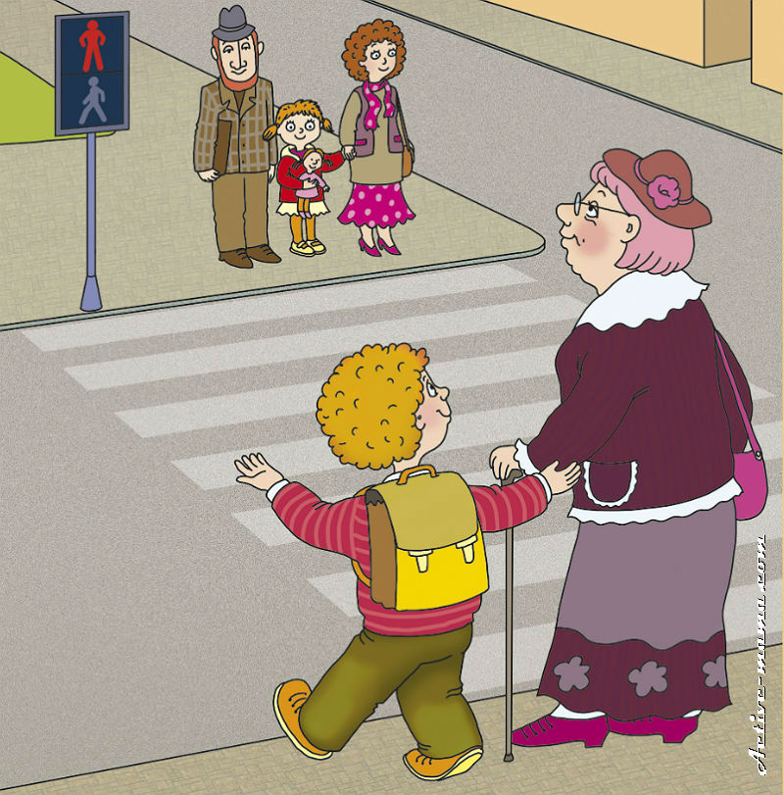
Решение ситуаций.

Slide 17
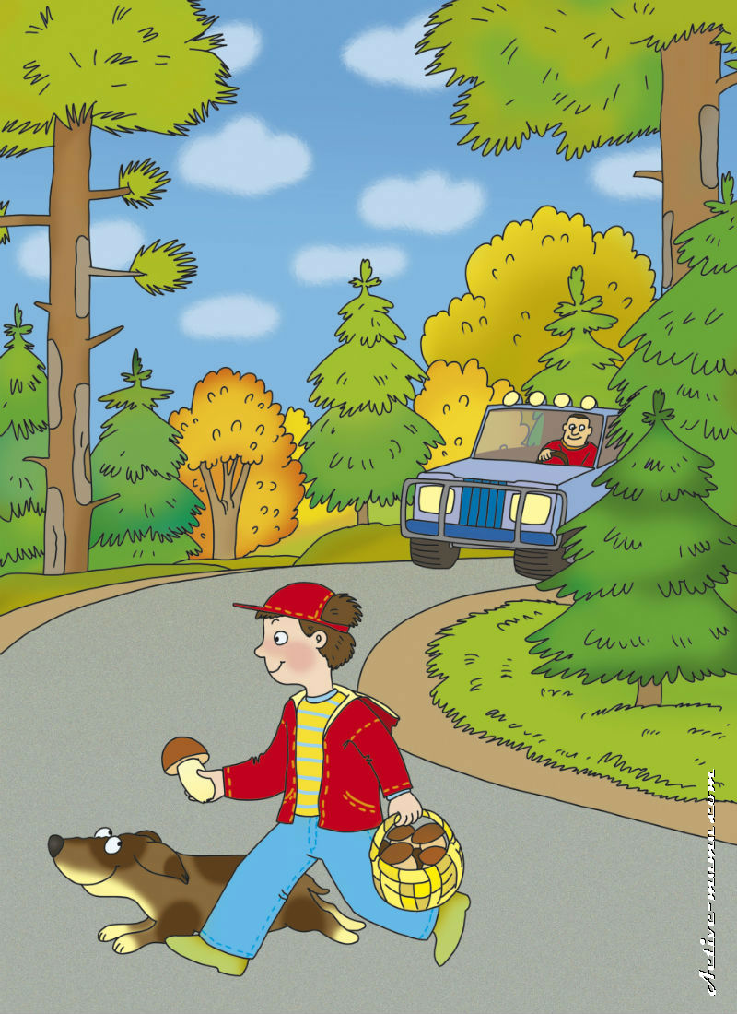

Slide 18
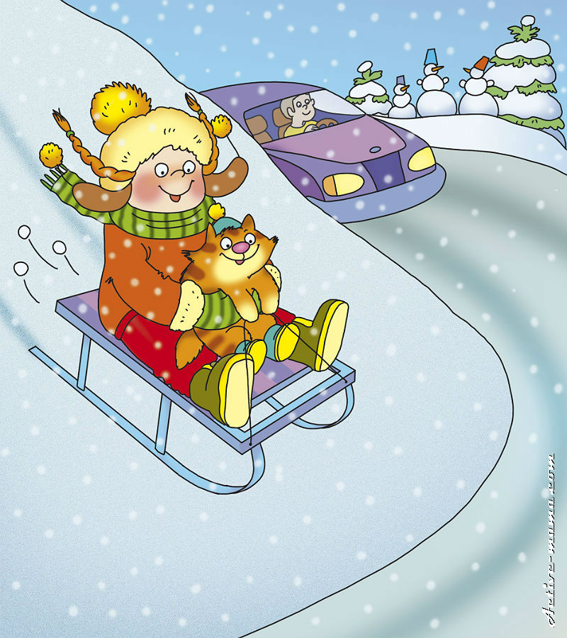

Slide 19
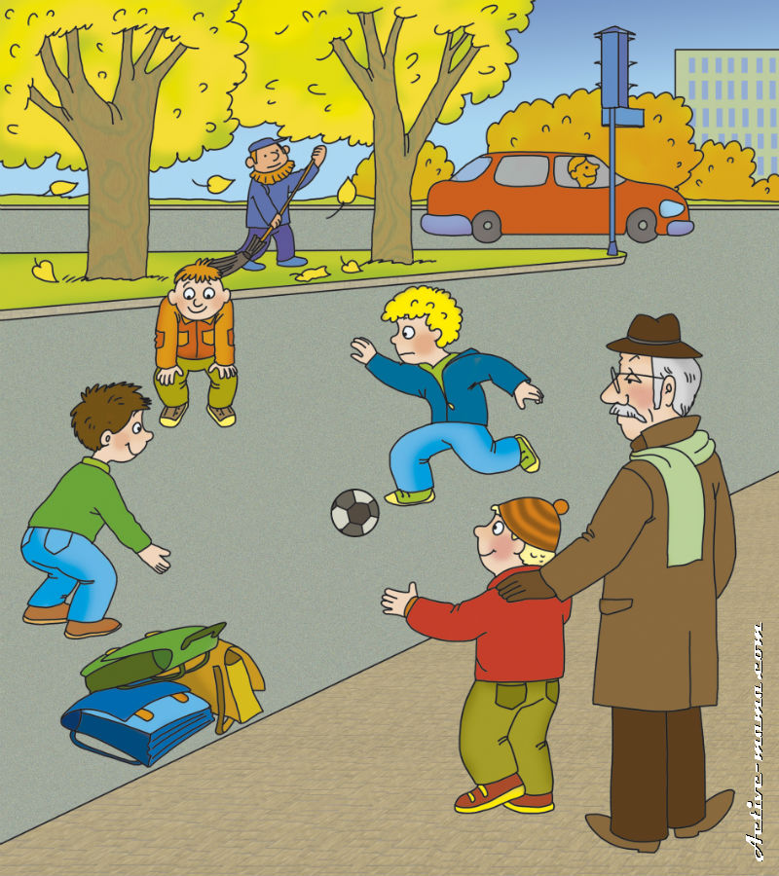

Slide 20
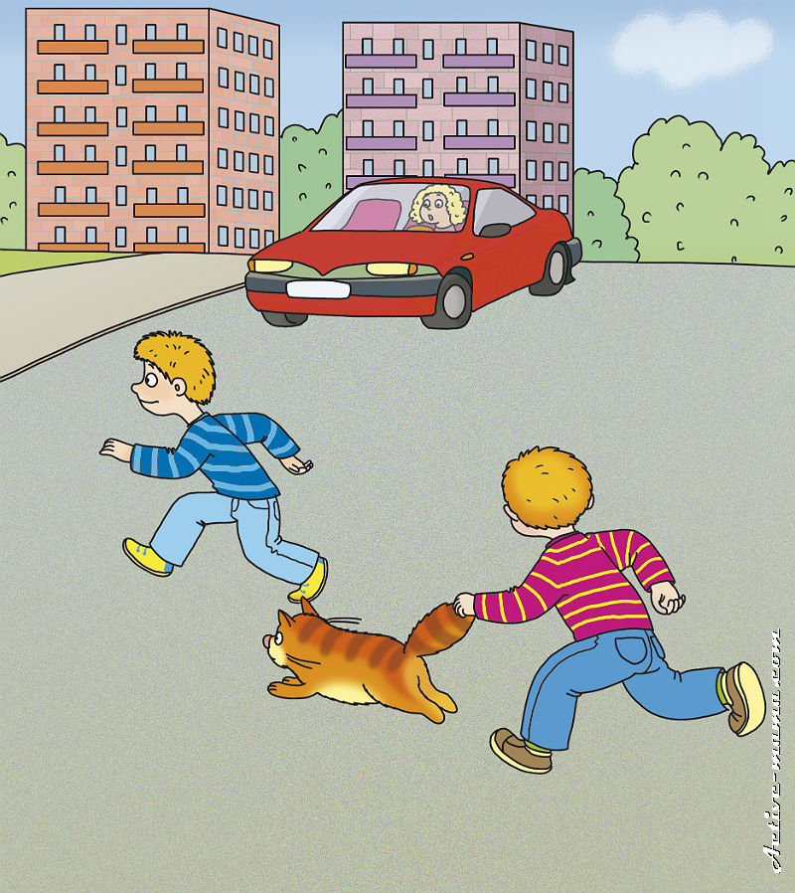

Slide 21
